Slide 1
电路理论
华中科技大学电气与电子工程学院
何仁平
2018年9月

Slide 2
第8章 谐振和互感耦合电路
华中科技大学电气与电子工程学院
2018年9月

Slide 3
目 录
8.1 串联谐振电路
8.2 并联谐振电路
8.3 一般谐振电路
8.4 耦合电感
8.5 耦合电路分析
8.6 去耦等效法
8.7 空心变压器
8.8 理想变压器
8.9 理想变压器计算

Slide 4
第8章 谐振和互感耦合电路
重点：
• 谐振的概念
• 去耦等效
• 同名端
• 反映阻抗
• 理想变压器

Slide 5


§8.1 串联谐振电路
谐振(resonance)是正弦电路在特定条件下所产生的一种特殊物理现象，作为电路计算没有新内容，主要分析谐振电路的特点。
谐振的定义：含有L、C的电路，当电路中端口电压、电流同相时，称电路发生了谐振。
入端阻抗Z=R+jX，当X＝0 时，Z＝R为纯电阻。电压、电流同相，电路发生谐振。
R,L,C
电路

Slide 6

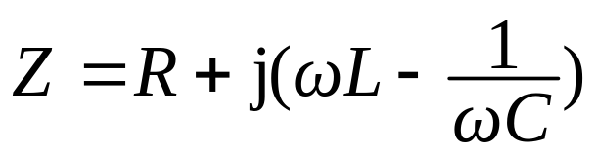

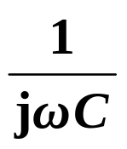
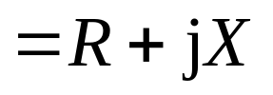
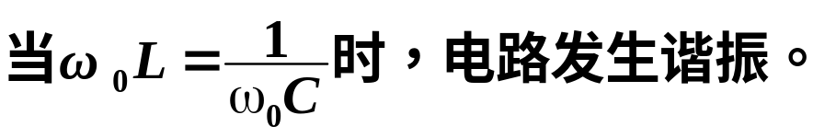
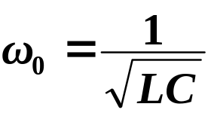
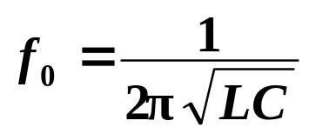

一、 RLC串联电路的谐振
R
jω L
1.谐振条件：
+
_
谐振角频率 (resonant angular frequency)
谐振频率 (resonant frequency)
谐振周期 (resonant period)

Slide 7
2.使RLC串联电路发生谐振的方法
谐振角频率的表达式为：
（1）. L C 不变，改变 ω 。
ω₀由电路本身的参数决定，一个RLC串联电路只能有一个对应的ω₀ , 当外加频率等于谐振频率时，电路发生谐振。
（2）. 电源频率不变，改变 L 或 C ( 常改变C )。
通常收音机选台，即选择不同频率的信号，就采用改变C使电路达到谐振。

Slide 8
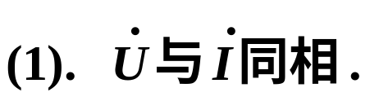
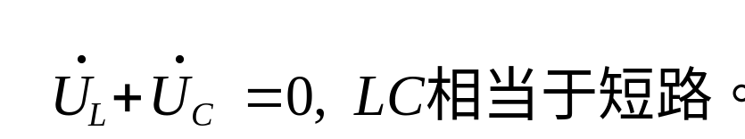
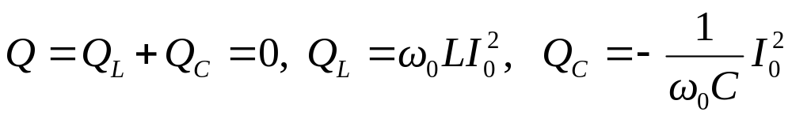
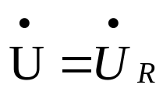
·
_
·
_
3.RLC串联电路谐振时的特点
+
U_{R}
+
U_{L}
+
R
jω L
+
·
(2). 入端阻抗Z为纯电阻，即Z=R，电路中阻抗值|Z|最小。
U_{C}
_
_
(3). 电流I达到最大值I₀=U/R (U一定)。
根据这个特征来判断电路是否发生了串联谐振。
|Z|
(4). LC上串联总电压为零，即
R
O
w₀
w
即L与C交换能量，与电源间无能量交换。
(5).电源电压全部加在电阻上

Slide 9
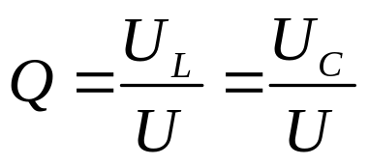
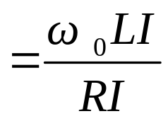
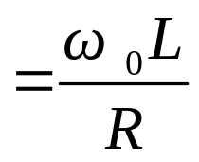
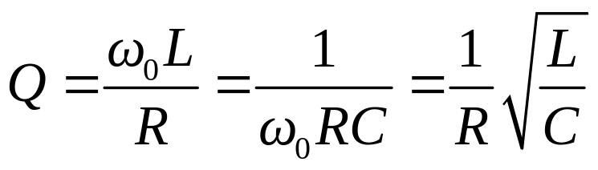
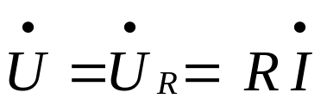
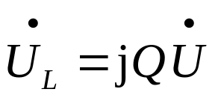
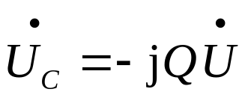
4、品质因数(quality factor)Q
当ω₀L=1/(ω₀C )>>R时，U_{L}= U_{C} >>U 。
定义：
即：U_{L0} = U_{C0}=QU
谐振时电感电压U_{L0}(或电容电压U_{C0})与电源电压之比。表明谐振时的电压放大倍数。
无量纲
它是说明谐振电路性能的一个指标，同样仅由电路的参数决定。维持一定量的振荡所消耗的能量愈小，则振荡电路的品质愈好。

Slide 10
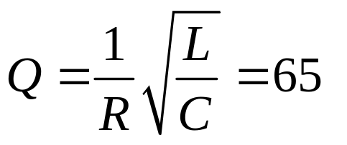
品质因数Q的物理意义
U_{L}和U_{C}是外施电压Q倍，如 ω₀L=1/(ω₀C )>>R ，则 Q 很高，L 和 C 上出现高电压 ,这一方面可以利用，另一方面要加以避免。
例：某收音机 C=150pF，L=250mH，R=20Ω
如信号电压10mV , 电感上电压650mV 这是所要的。
但是在电力系统中，由于电源电压本身比较高，一旦发生谐振，会因过电压而击穿绝缘损坏设备。应尽量避免。

Slide 11
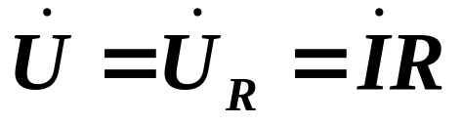

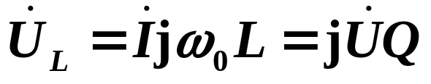

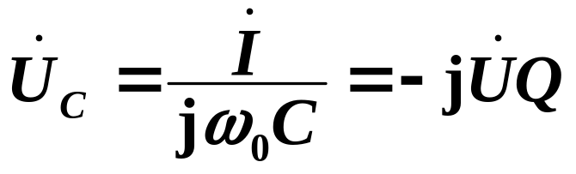


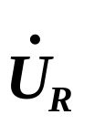


5.谐振时元件上的电压
R
+
+
-
+
jω L
-
_
+
-
串联谐振又称电压谐振
谐振时的相量图

Slide 12
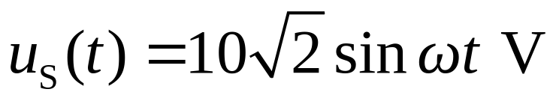
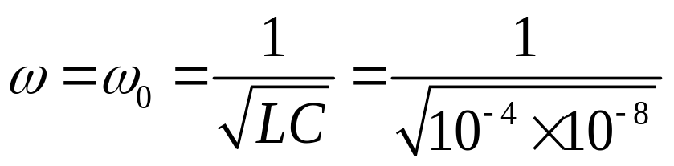
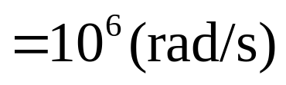
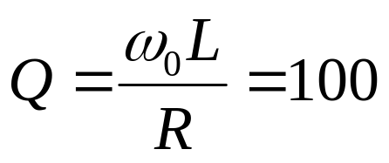

谐振电路应用举例
例：电路如图所示，已知
求： (l) 频率ω为何值时，电路发生谐振。
(2)电路谐振时，U_{L}和U_{C}为何值。
解：
(l)电压源的角频率应为：
i
1Ω
0.1mH
_
+
+
u_{L}
+
u_{S}
0.01μF
u_{C}
_
_
(2)电路的品质因数为：
则：

Slide 13











例： 图中电路处于谐振状态，已知U=100V，I₁=I₂=10A，求电阻R及谐振时的感抗和容抗。
解：相量图
+
-
+
+
L
R
C
-
-
45º
由电流三角形得 I=14.14 A
由电压三角形中U_{L}=U=100 V 得U_{C}=141.4 V
R =U_{C}/ I₁ =14.14Ω
X_{C}= - U_{C}/ I₂ = - 14.14 Ω
X_{L}=U_{L}/I=7.07 Ω

Slide 14


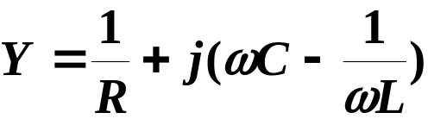
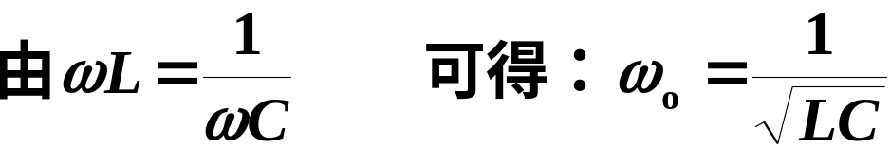
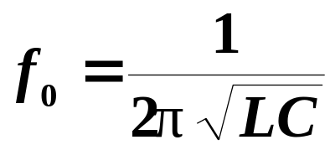
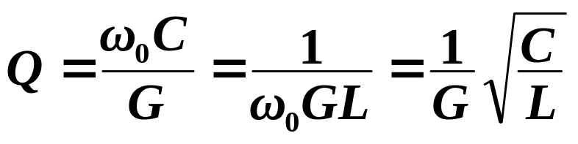
§8.2 并联谐振电路
+
1.谐振条件：
电路参数为何值时，端口电压、电流同相。
R
L
C
_
或：电路参数为何值时，端口电压最大。

Slide 15
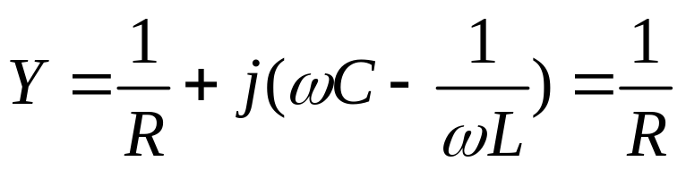
2.并联谐振电路的特点：
+
（1）电流一定时，谐振时电压最大；
R
L
C
_
（2）电路呈电阻性，总阻抗最大；
（3）LC并联阻抗为无穷大，即LC并联相当于开路；
（4）支路电流可能会大于总电流。

Slide 16
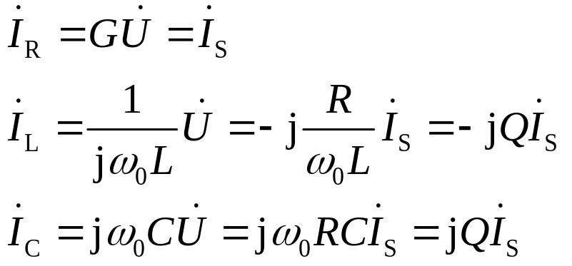
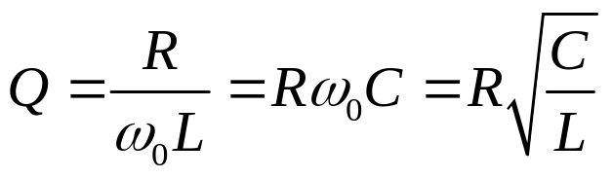
并联谐振电路的特点
·
·
·
·
I_{C}
+
·
·
I_{R}
I_{L}
I_{C}
I_{R}
=
·
I_{S}
U
C
_
R
jωL
1/jωC
·
I_{L}
其中：
称为RLC并联谐振电路的品质因数，其量值等于谐振时感纳或容纳与电导之比。

Slide 17
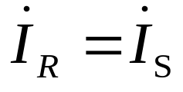
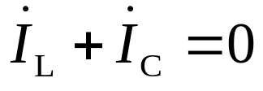
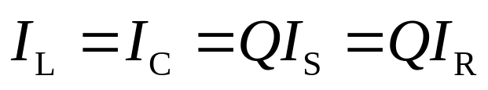
并联谐振电路的特点
·
·
·
·
I_{C}
+
·
·
I_{R}
I_{L}
I_{C}
I_{R}
=
·
I_{S}
U
C
_
R
jωL
1/jωC
·
I_{L}
由以上各式和相量图可见，谐振时电阻电流与电流源电流相等 。电感电流与电容电流之和为零，即 。电感电流或电容电流的幅度为电流源电流或电阻电流的Q倍，即：
并联谐振又称为电流谐振。

Slide 18
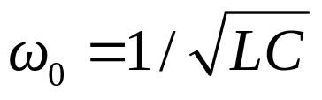
并联谐振电路的特点
·
·
·
·
I_{C}
+
·
·
I_{R}
I_{L}
I_{C}
I_{R}
=
·
I_{S}
U
C
_
R
jωL
1/jωC
·
I_{L}
由于i(t)=i_{L}(t)+i_{C}(t)=0(相当于虚开路)，任何时刻电感和电容的总瞬时功率为零，即p_{L}(t)+p_{C}(t)=0。电感、电容与电流源和电阻之间没有能量交换。电源发出功率全部被电阻吸收。
能量在电感和电容间往复交换，形成正弦振荡。其情况和 LC并联电路由初始储能引起的等幅振荡相同，因此振荡角频率也是 ，与串联谐振电路相同。

Slide 19





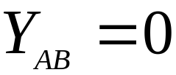
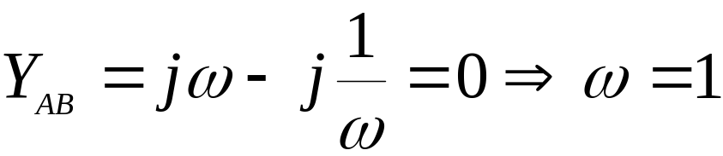
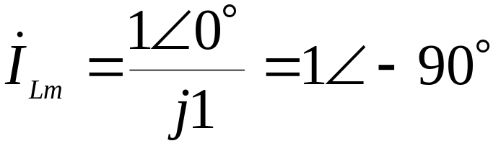
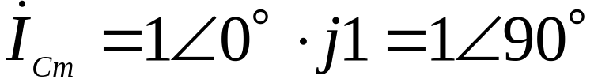
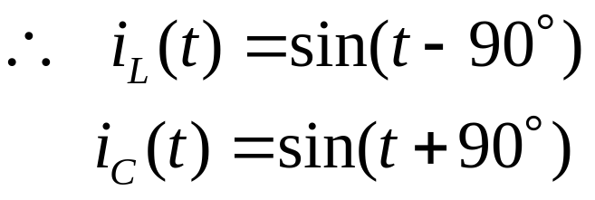
谐振电路应用举例
例：图示电路， L=1H，C=1F，角频率为多大时，电流i(t)为零，并求i_{L}(t)，i_{C}(t) 。
1Ω
A
解：
若要i(t)=0，则必须：
+
L
C
_
B

Slide 20
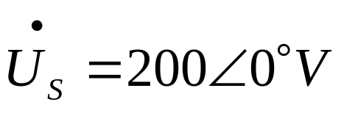
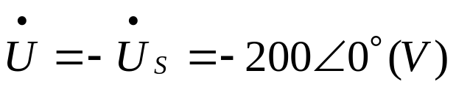
例：如图， ，R₁＝X_{L1}＝X_{C1}＝40Ω， X_{L2}＝X_{C2}＝20Ω，X_{L3}＝100Ω，求电压表和电流表的读数。
V
·
_
+
U
R₁
jX_{L3}
R₁
jX_{L3}
A
C
A
C
·
+
·
+
U_{S}
A
U_{S}
_
_
jX_{L1}
D
jX_{L2}
D
-jX_{C1}
-jX_{C2}
B
B
解：
X_{L2}＝X_{C2} ，发生并联谐振，AB之间相当于开路。
X_{L1}＝X_{C1} ，发生串联谐振，CD之间相当于短路。
等效电路如图：
V表读数为200V。

Slide 21
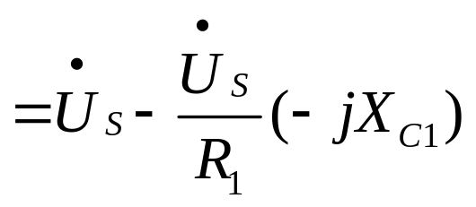
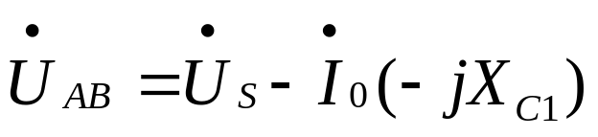
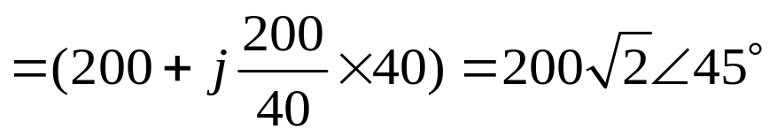
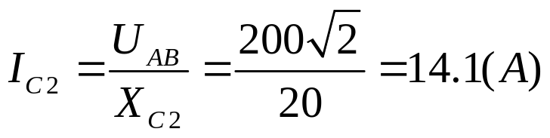
例：如图， ，R₁＝X_{L1}＝X_{C1}＝40Ω， X_{L2}＝X_{C2}＝20Ω，X_{L3}＝100Ω，求电压表和电流表的读数。
V
·
_
+
U
R₁
jX_{L3}
R₁
jX_{L3}
A
C
A
C
·
+
·
+
U_{S}
A
U_{S}
_
_
jX_{L1}
D
jX_{L2}
D
-jX_{C1}
-jX_{C2}
B
B
解：
A表读数为14.1A。

Slide 22

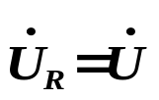

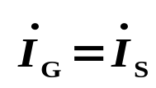



R L C 串联
G C L 并联
电压谐振
电流谐振
U_{L}(ω ₀)=U_{C} (ω ₀)=QU
I_{L}(ω ₀) =I_{C}(ω ₀) =QI_{S}

Slide 23





§8.3 一般谐振电路
LC电路中的串联谐振
此电路既可以发生串联谐振(Z=0)，又可以发生并联谐振(Z=∞)。
电路L、C₂并联，在低频时呈感性。在某一角频率ω₁下可与C₁发生串联谐振。ω>ω₁时，随着频率增加，并联部分可由感性变为容性，在某一角频率ω₂下发生并联谐振。
当 Z=0，串联谐振，有
谐振角频率

Slide 24



LC电路中的并联谐振
令分母为零，有Y=0，并联谐振
谐振角频率

Slide 25





LC电路中的串联谐振
此电路，L₁、C₂并联，在低频时呈感性。随着频率增加，在某一角频率ω₁下发生并联谐振。ω>ω₁时，并联部分呈容性，在某一角频率ω₂下可与L₃发生串联谐振。
当Z(ω )=0，即分子为零，有：

Slide 26


LC电路中的并联谐振
此电路，L₁、C₂并联，在低频时呈感性。随着频率增加，在某一角频率ω₁下发生并联谐振。ω>ω₁时，并联部分呈容性，在某一角频率ω₂下可与L₃发生串联谐振。
当Y(ω )=0，即分母为零，有：
可见， ω ₁<ω ₂

Slide 27
LC串并联电路的应用：
可构成各种无源滤波电路 (passive filter)。
例
激励 u₁(t)，包含两个频率ω₁、ω₂分量 (ω₁<ω₂)：
u₁(t) =u₁₁(ω₁)+u₁₂(ω₂)
要求响应u₂(t)只含有ω₁频率电压。如何实现？
+
u₁(t)
u₂(t)
_

Slide 28


解
设计下列滤波电路实现：
L₁
C₃
+
+
C
u₁(t)
C₂
R
u₂(t)
_
_
并联谐振，开路
串联谐振，短路
ω₁ 信号短路直接加到负载上。
该电路 ω₂ >ω₁ ，滤去高频，得到低频。

Slide 29






实际的并联谐振电路(电感线圈与电容并联)
R
C
L
谐振时 B=0，即
谐振角频率

Slide 30




当电路发生谐振时，电路相当于一个电阻：
+
R
C
L
-

Slide 31




等效电路：
R
C
Ge
Le
C
L
其中：C不变。

Slide 32
§8.4 耦合电感
Φ₁₁
一、 互感、耦合电感的伏安关系
Φ ₂₁
N₁
N₂
i₁
+
u₁₁
–
+
u₂₁
–
当线圈1中通入电流i₁时，在线圈1中产生磁通(magnetic flux)，同时，有部分磁通穿过临近线圈2。当i₁为时变电流时，磁通也将随时间变化，从而在线圈两端产生感应电压。
当i₁、u₁₁、u₂₁方向与Φ 符合右手定则时，根据电磁感应定律和楞次定律：

Slide 33

§8.4 耦合电感
一、 互感现象
当线圈1中通入电流i₁时，有磁通(magnetic flux)穿过线圈1 ，同时也有部分磁通穿过线圈2。反之亦然。
ψ ：磁链 (magnetic linkage)， ψ=NΦ
Φ ：每匝线圈的磁通
N：线圈匝数
ψ ：线圈的磁链
N₁
N₂
i₁
i₂
+
u₁
–
+
u₂
–
电流i₁所产生
电流i₂所产生
与线圈1交链
自感磁链ψ ₁₁
互感磁链ψ ₁₂
与线圈2交链
互感磁链ψ ₂₁
自感磁链ψ ₂₂

Slide 34

N₁
N₂
i₁
i₂
+
u₁
–
+
u₂
–
当线圈中的电流发生变化时，通过每个线圈的总磁链可表示为两分量之和，即

Slide 35


自感磁链与互感磁链的方向可能相同也可能相反，由线圈电流方向、线圈绕向等因素决定。因此广义的讲，每一个线圈的总磁链又可表示为
对线性电感,磁链与线圈中流过的电流呈线性关系,所以有
M₁₂、M₂₁称为耦合电感的互感系数，单位与电感的单位相同，都是亨利(H)。可以证明M₁₂=M₂₁，因此今后将不加区别,统一用M来表示互感。
L₁：线圈1的自感系数，单位亨利(H)
L₂：线圈2的自感系数，单位亨利(H)

Slide 36

二、 耦合电感电压电流关系
线圈电压、电流采用关联参考方向
N₁
N₂
i₁
i₂
+
u₁
–
+
u₂
–
由电磁感应定理得线圈1、2上的感应电压分别为 ：
L₁、L₂分别为线圈1、2的自感系数(self-inductance coefficient)，M₁₂、M₂₁分别为线圈1、2间的互感系数(mutual inductance coefficient)，并且相等。

Slide 37


当两个线圈同时通以电流时，每个线圈两端的电压均包含自感电压和互感电压：
在正弦交流电路中，其相量形式的方程为：
互感的性质：
①从能量角度可以证明，对于线性电感 M₁₂=M₂₁=M
②互感系数 M 只与两个线圈的几何尺寸、匝数 、 相互位置
和周围的介质磁导率有关，如其他条件不变时，有
M ∝ N₁N₂ （L ∝ N²）

Slide 38


三、耦合系数 (coupling coefficient)k：
k 表示两个线圈磁耦合的紧密程度。
可以证明，k≤1。
全耦合（perfect coupling）： K=1
紧耦合 K≈1
无耦合（孤立电感） K=0
互感小于两元件自感的几何平均值。

Slide 39


如果两线圈中的磁通方向相反，则式中的互感电压项应取负号，即为：
同样，其相量形式的方程为：

Slide 40

四、互感线圈的同名端
产生互感电压的电流在另一线圈上，要确定其符号，就必须知道两个线圈的绕向。这在电路分析中显得很不方便。
N₁
N₂
N₃
i₁
﹡
﹡
•
+
•
u₁₁
–
+
u₂₁
–
+
u₃₁
–
引入同名端可以解决这个问题。
同名端：当两个电流分别从两个线圈的对应端子流入 ，其所产生的磁场相互加强时，则这两个对应端子称为同名端。

Slide 41
同名端表明了线圈的相互绕法关系。
确定同名端的方法：
(1) 当两个线圈中电流同时由同名端流入(或流出)时，两个电流产生的磁场相互增强。
例：
i
Φ
*
•
*
1
2
1
2
3
*
Δ
*
1'
2'
1'
2'
3'
•
Δ
注意：线圈的同名端必须两两确定。

Slide 42

(2) 当随时间增大的时变电流从一线圈的一端流入时，将会引起另一线圈相应同名端的电位升高。
i
R
S
1
*
2
同名端的实验测定：
+
♦
*
♦
V
–
1'
2'
如图电路，当闭合开关S时，i 增加，
电压表正偏。
当两组线圈装在黑盒里，只引出四个端线组，要确定其同名端，就可以利用上面的结论来加以判断。
当S突然闭合时：
电压表若正偏，则1、2为同名端
电压表若反偏，则1、2为异名端

Slide 43


由同名端及u，i参考方向确定互感线圈的特性方程
有了同名端，以后表示两个线圈相互作用，就不再考虑实际绕向，而只画出同名端及参考方向即可。(参考前图，标出同名端得到下面结论)。
M
*
*
i₁
+
u₂₁
–
M
*
*
i₁
–
u₂₁
+

Slide 44






由同名端及u，i参考方向确定互感线圈的特性方程
i₁
M
i₂
i₁
M
i₂
+
﹡
﹡
+
+
﹡
+
u₁
L₁
L₂
u₂
u₁
L₁
L₂
u₂
_
_
_
﹡
_
时域形式：
在正弦交流电路中，其相量形式的方程为：
·
·
I₁
jωM
I₂
+
+
·
﹡
﹡
·
U₁
jωL₁
jωL₂
U₂
_
_

Slide 45


受控源等效电路：
·
·
·
·
I₁
I₂
I₁
jωM
I₂
+
+
+
+
·
﹡
﹡
·
·
jωL₁
jωL₂
·
U₁
jωL₁
jωL₂
U₂
U₁
U₂
+
+
·
·
_
_
jωM
I₂
jωM
I₁
_
_
_
_

Slide 46
注意：
(1) 一个线圈可以不只和一个线圈有磁耦合关系；
有三个线圈，相互两两之间都有磁耦合，每对耦合线圈的同名端必须用不同的符号来标记。
互感现象的利与弊：
利用——变压器：信号、功率传递
避免——干扰
克服：合理布置线圈相互位置减少互感作用。

Slide 47





§ 8.6 耦合电感的去耦等效
一、耦合电感串联时的去耦等效
M
M
1. 顺串
2. 反串
L₁
L₂
L₁
L₂
﹡
﹡
﹡
﹡
·
_
·
_
·
_
·
_
·
+
U₁
+
U₂
·
+
U₁
+
U₂
I
I
·
_
·
+
+
_
U
U
电压、电流为关联参考方向，根据耦合电感伏安关系得：
其中L为等效电感
顺串时，M前为正号；反串时，M前为负号。

Slide 48



M
M
1. 顺串
2. 反串
L₁
L₂
L₁
L₂
﹡
﹡
﹡
﹡
·
_
·
_
·
_
·
_
·
+
U₁
+
U₂
·
+
U₁
+
U₂
I
I
·
_
·
+
+
_
U
U
其中L为等效电感
顺串时，M前为正号；反串时，M前为负号。
耦合电感的储能：
因其储能不可能为负值，因此L必须为正，由此有：
互感不大于两个自感的算术平均值。

Slide 49





二、耦合电感并联时的去耦等效
1. 同名端在同侧
2. 同名端在异侧
·
·
I
M
I
M
·
·
·
·
+
+
I₂
﹡
I₁
﹡
I₂
﹡
I₁
·
·
L₁
L₁
U
L₂
U
L₂
_
_
﹡
解得U，I 的关系：

Slide 50




二、耦合电感并联时的去耦等效
1. 同名端在同侧
2. 同名端在异侧
·
·
I
M
I
M
·
·
·
·
+
I₂
+
I₂
﹡
I₁
﹡
﹡
I₁
·
·
L₁
L₁
U
L₂
U
L₂
_
_
﹡
耦合电感并联时储能
耦合电感的互感不能大于两自感的几何平均值
因为
所以M的最大值为

Slide 51




三、“T”形去耦等效法
M
i
º
i₁
i₂
+
*
*
i₂ = i - i₁
u
L₁
L₂
_
º
i₁ = i - i₂
i
M
画等效电路
º
+
i₁
i₂
u
L₁-M
L₂-M
_
º

Slide 52
T型去耦等效电路(具有公共连接端的耦合电感去耦等效)
·
·
·
M
·
M
I₁
I₁
I₂
I₂
﹡
﹡
﹡
﹡
1
2
1
2
L₁
L₂
L₁
L₂
·
·
I
I
3
3
·
·
·
·
I₁
L₁ – M
L₂ – M
I₂
I₁
L₁ + M
L₂ + M
I₂
1
2
1
2
·
·
I
M
I
-M
3
3

Slide 53
同理可推得
-M
º
º
*
M
L₁
L₂
L₁+M
L₂+M
*
º
º
上面方法同样适合于两个互感线圈所在的支路
只有一个公共节点情况
L₁+M
M
•
M
*
º
º
º
L₁
º
L₁-M
-M
•
*
M
L₂ +M
L₂ -M
L₂
º

Slide 54
两种等效电路的特点：
(1) 去耦等效电路简单，等效电路与参考方向无关，但必须有公共端；
(2) 受控源等效电路，与参考方向有关，不需公共端。

Slide 55





例：如图所示电路，已知L₁=7H, L₂=4H, M=2H，R=8Ω，u_{S}(t)=20sint V，求电流i₂(t) 。
M
R
R
L₁ – M
L₂ – M
﹡
﹡
L₁
L₂
+
+
u_{S}(t)
i₂(t)
u_{S}(t)
M
i₂(t)
_
_
·
解：
I_{m}
8Ω
j5Ω
j2Ω
+
·
·
j2Ω
I_{2m}
U_{SM}
_

Slide 56






[例] 求图(a)所示电路的输出电压的大小和相位。
j4Ω
＋
j4Ω
j0Ω
＋
j8Ω
j4Ω
j4Ω
＋
4Ω
＋
－
4Ω
－
－
-j8Ω
－
-j8Ω
（a）
（b）
解：图(a)中耦合电感同名端相接，去耦等效电路如图(b)所示
所以输出电压的大小为100V，相位为

Slide 57
例：图示电路中，L₁＝18H，L₂＝9H，M＝12H，试求等效阻抗Z₁，Z₂ (ω=1rad/s)。
M
M
L₁ -M
L₂ -M
﹡
﹡
﹡
﹡
(a)
Z₁
L₁
L₂
L₁
L₂
M
M
L₂ +M
L₁ +M
﹡
(b)
Z₂
L₁
L₂
-M
﹡
解：
采用T型去耦等效电路
(a)
Z₁=jω((L₁－M)+(L₂－M)//M)
=j(6+(-3)//12) =j2(Ω)
(b)
Z₂=j ω ((L₁+M)+(L₂+M)//(－M))
=j(30+21//(-12)) =j2(Ω)

Slide 58





例：已知:
求其戴维南等效电路。
M
R₁
L₁
L₂
Z1
•
•
+
I
+
+
R₂
_
_
_

Slide 59


M
求内阻：Zi
R₁
L₁
L₂
I₀
•
•
+
R₂
I_{b}
I_{a}
U₀
-
（1）加压求流：列回路电流方程

Slide 60




M
（2）去耦等效：
R₁
L₁
L₂
•
•
R₂
R₁
R₂

Slide 61
例
图示电路中，耦合电感的耦合系数k=0.5，求入端阻抗和电路消耗的总功率。
50Ω
ωM
ωM
j
M
=
k=
*
*
L₁L₂
ωL₁ωL₂
+
j160Ω
j40Ω
100
0^{O}
V
-
20Ω
ωM=40Ω
-j
80Ω
.
.
0º
(50+j80) -(-j40) =100
去耦等效：
I₁
I₂
.
.
-(-j40) +(20-j40) =0
50Ω
I₁
I₂
•
j0Ω
I₁=0.77∠−59°A
+
j120Ω
.
•
100
0^{O}
V
-
.
I₂
I₂=0.69∠−85.6°A
I₁
20Ω
j40Ω
-j
80Ω
100∠0°
Z= =130∠59° Ω
0.77∠−59°

Slide 62

50Ω
•
j0Ω
I₁=0.77∠−59°A
+
j120Ω
.
•
100
0^{O}
V
-
.
I₂
I₂=0.69∠−85.6°A
I₁
20Ω
j40Ω
-j
80Ω
100∠0°
Z= =130∠59° Ω
0.77∠−59°
P=100×0.77cos59º=39.7W
P=50×0.77²+20×0.69² =39.7W

Slide 63
§ 8.7 空心变压器
变压器也是电路中常用的一种器件，其电路模型由耦合电感构成。
空芯变压器：耦合电感中的两个线圈绕在非铁磁性材料的
芯子上，则构成空芯变压器
铁芯变压器：耦合电感中的两个线圈绕在铁芯上，则构成
铁芯变压器
空芯变压器和铁芯变压器的主要区别：
前者属松耦合，耦合系数K较小，
后者属紧耦合，耦合系数K接近于1。

Slide 64


变压器中的两个线圈，其电路模型如图所示
·
·
一个与电源相连，称为初级线圈；
R₁
jωM
R₂
I₁
I₂
或称原方
·
+
U_{S}
jωL₁
jωL₂
一个与负载相连，称为次级线圈。
Z_{L}
_
或称副方
两回路的KVL方程为：

Slide 65





令：
Z₁₁=R₁+jω L₁
初级回路的自阻抗
Z₂₂=R₂＋jω L₂+Z_{L}
次级回路的自阻抗
·
·
·
I₁
R₁
jωM
R₂
Z₁₁
I₁
I₂
·
+
·
+
U_{S}
jωL₁
jωL₂
Z_{L}
U_{S}
_
_
则上式可变换为：
原边等效电路
空芯变压器从电源端看进去的输入阻抗为：
次级回路在初级回路的反映阻抗
初级回路的自阻抗

Slide 66




同样可得副边等效电路：
·
·
·
R₁
jωM
R₂
I₂
I₁
I₂
·
+
·
+
U_{S}
jωL₁
jωL₂
Z_{L}
U_{OC}
Z₂₂
_
_
副边等效电路
副边开路时，原边电流在副边产生的互感电压。
原边对副边的反映阻抗。

Slide 67
含空芯变压器的正弦稳态电路的分析方法：
(1). 利用反映阻抗的概念，通过初次级等效电路求解。
副边回路对初级回路的影响可以用反映阻抗来考虑。从物理意义讲，虽然原副边没有电的联系，但由于互感作用使闭合的副边产生电流，反过来这个电流又影响原边电流电压。
(2). 利用去耦等效电路求解。
(3). 利用戴维南等效电路求解。

Slide 68
例：图示电路中，L₁＝18H，L₂＝9H，M＝12H，试求等效阻抗Z₁，Z₂ (ω=1rad/s)。
M
M
﹡
﹡
﹡
(a)
Z₁
L₁
L₂
(b)
Z₂
L₁
L₂
﹡
解：
Z₁₁
采用原边等效电路
(a)
Z₁=jωL₁+(ωM)²/jωL₂
=j18+12²//(j9) =j2(Ω)
(b)
同理：
Z₂=j2(Ω)

Slide 69














例：如图电路，已知R₁=7.5Ω，ωL₁=30Ω，1/(ωC₁)=22.5Ω，R₂=60Ω，ωL₂=60Ω，ωM=30Ω， 。
求电流 及R₂上消耗的功率P₂。
M
解：
+
R₁
_
L₁
L₂
R₂
C₁
Z₁₁
+
_
Z_{f1}

Slide 70






例：如图电路，已知R₁=7.5Ω，ωL₁=30Ω，1/(ωC₁)=22.5Ω，R₂=60Ω，ωL₂=60Ω，ωM=30Ω， 。
求电流 及R₂上消耗的功率P₂。
M
解：
+
R₁
_
L₁
L₂
R₂
C₁
Z₁₁
+
变压器不消耗功率，也可以根据原边电流来计算。
_
Z_{f1}

Slide 71






例：如图所示电路，已知 =10∠0°V，ω=10⁶rad/s，L₁=L₂=1mH，C₁=C₂=1000pF，R₁=10Ω，M=20μH。负载电阻R_{L}可任意改变，问R_{L}等于多大时其上可获得最大功率，并求出此时的最大功率P_{L max}及电容C₂上的电压有效值U_{C2} 。
·
M
I₂
C₁
C₂
Z_{eq}
+
·
+
_
L₁
L₂
R_{L}
R_{L}
U_{OC}
R₁
_
解：
根据戴维南定理：

Slide 72









例：如图所示电路，已知 =10∠0°V，ω=10⁶rad/s，L₁=L₂=1mH，C₁=C₂=1000pF，R₁=10Ω，M=20μH。负载电阻R_{L}可任意改变，问R_{L}等于多大时其上可获得最大功率，并求出此时的最大功率P_{L max}及电容C₂上的电压有效值U_{C2} 。
·
M
I₂
C₁
C₂
Z_{eq}
+
·
+
_
L₁
L₂
R_{L}
R_{L}
U_{OC}
R₁
_
解：
R_{L}＝40Ω时获最大功率

Slide 73






例 已知 U_{S}=20 V , 原边等效电路的反映阻抗 Z_{l}=10–j10Ω.
求: Z_{X} 并求负载获得的有功功率.
j2
10+j10Ω
10Ω
+
*
*
+
j10Ω
j10Ω
Z_{X}
Z_{l}=10–j10Ω
–
–
解：
此时负载获得的功率：
实际是最佳匹配：

Slide 74








例. L₁=3.6H , L₂=0.06H , M=0.465H , R₁=20Ω , R₂=0.08Ω ,
jω M
R_{L}=42Ω , ω =314rad/s,
R₁
R₂
+
*
*
jω L₁
jω L₂
R_{L}
–
法一：回路法。
法二：空心变压器原边等效电路。
Z₁₁
+
–

Slide 75
§ 8.8 理想变压器 (ideal transformer)
1、变压器在电工技术中的应用
(1)电力系统：经济地传输、合理地分配、安全地使用
电能
(2)电子设备中：用作电源变压器，阻抗变换
(3)专用变压器：电焊、整流、电炉、自耦变压器等
2、变压器的结构与工作原理
铁芯
1
i₁
i₂
2
次级
(付方)
+
+
初级
(原方)
u₁
u₂
-
-
2′
1′
ϕ
两线圈(绕组)变压器
结构示意图

Slide 76
3 理想变压器的特性方程
1、理想条件
1
i₁
i₂
2
(1)本身不消耗功率
+
+
u₁
n₁
n₂
u₂
-
-
(2)耦合系数k=1，
磁导率μ→ ∞
2′
1′
ϕ
(3)L₁ ,M, L₂→ ∞，L₁/L₂ 比值不变
i₁
i₂
1
2
2、特性方程
+
*
+
*
u₁
u₂
-
-
n₁
n₂
1′
:
2′
ψ₁=n₁ϕ
ψ₂=n₂ϕ
理想变压器的电路模型
dψ₁
dϕ
dψ₂
dϕ
u₁
n₁
u₁=
=n₁
u₂=
=n₂
u₂
=
n₂
dt
dt
dt
dt

Slide 77
2、特性方程
u₁
n₁
i₁
i₂
2
1
u₂
=
n₂
+
+
u₁
n₁
n₂
u₂
-
-
2′
磁路的基尔霍夫第二定律
1′
ϕ
i₁
i₂
∑ H l = ∑ N I
1
2
+
*
+
*
u₁
u₂
-
-
n₁
n₂
Hl=n₁i₁+n₂i₂
1′
:
2′
B
理想变压器的电路模型
μ
l=n₁i₁+n₂i₂
n₁i₁+n₂i₂=0
i₁
-
n₂
=
n₁
i₂

Slide 78






n : 1
习惯上变比用n：1
+
+
*
*
则有
–
–
理想变压器的电路模型
理想变压器的元件特性方程
注意：
u与i 应是时变的
方程中等号右边的正、负号
变比的表示形式

Slide 79

理想变压器的性质：
(a) 阻抗变换
n : 1
+
+
*
*
+
Z
n²Z
–
–
–

Slide 80



(b) 功率
理想变压器的特性方程为代数关系，因此无记忆作用。
i₁
n : 1
i₂
+
+
*
*
u₁
u₂
–
–
由此可以看出，理想变压器既不储能，也不耗能，在电路中只起传递信号和能量的作用。

Slide 81
例. 已知电阻R_{S}=1kΩ，负载电阻R_{L}=10Ω。为使R_{L}上获得最大功率，求理想变压器的变比n。
R_{S}
n : 1
R_{S}
+
*
*
+
u_{S}
R_{L}
u_{S}
n²R_{L}
–
–
当 n²R_{L}=R_{S}时匹配，即
10n²=1000
∴ n²=100， n=10

Slide 82







例.
1Ω
1 : 10
+
+
*
*
+
50Ω
–
–
–
方法1：列方程
解得

Slide 83







方法2：阻抗变换
1Ω
+
+
–
–
方法3：戴维南等效
1Ω
1 : 10
+
+
*
*
+
–
–
–

Slide 84


求R₀：
1Ω
1 : 10
*
*
R₀=10²×1=100Ω
R₀
100Ω
戴维南等效电路：
+
+
50Ω
–
–

Slide 85

例 图示电路中，
u_{S}(t)=220 sin314t V,
问R_{L}=?时其可获得最
大功率，并求此最大
功率。
200
Ω
i₁
i₂
i
50Ω
+
*
+
+
u₁
u₂
R_{L}
u_{S}(t)
-
2:1
-
-
*
1.求开路电压
u₁₀=200i₂+u₂₀
200
Ω
u₁₀=u_{S}–50(i₁+i₂)
i₁
i₂
+
50Ω
+
*
u₁₀= –2u₂₀
+
u₁₀
u₂₀
u_{S}(t)
-
2:1
i₂= 2i₁
-
*
-
解出：u₂₀= –0.32u_{S}

Slide 86
u₂₀= –0.32u_{S}
200
Ω
2.求短路电流
i₁
i₂
+
50Ω
+
*
u₁=u₂=0
+
u₁
u₂
i_{SC}
u_{S}(t)
-
2:1
i₁=0.02u_{S}
-
*
-
i_{SC}= –i₂= –2i₁ = –0.04u_{S}
u₂₀
R₀=
=8Ω
+
i_{SC}
u₂₀
-
R_{L}
R_{L}=R₀=8Ω
R₀
U₂₀
(0.32×220)²
²
P_{max}=
=
=154.88W
4R₀
4×8

Slide 87
3.加压求流
i₃
u₁=200i₃+u₂
i
200
Ω
u₁=–50(i₁+i₃)
i₁
i₂
+
+
50Ω
+
*
u₁= –2u₂
u₁
u₂
u
-
2:1
*
-
-
i₂= 2i₁
u=u₂
i₂= i₃ + i
解出：R₀ = u/i= 8 Ω
U₂₀
(0.32×220)²
²
P_{max}=
=
=154.88W
4R₀
4×8
— end

Slide 88
作业
8-15
8-16
8-24
8-34

